Slide 1
第4章 线性方程组
本章将讨论：
齐次与非齐次方程组的解的结构理论
用初等变换法解齐次与非齐次方程组
带有参数的非齐次方程组的解的讨论

Slide 2
§4.1 齐次线性方程组
本节将讨论：
齐次方程组解的结构
用初等变换法（即消元法）解齐次线性方程组

Slide 3
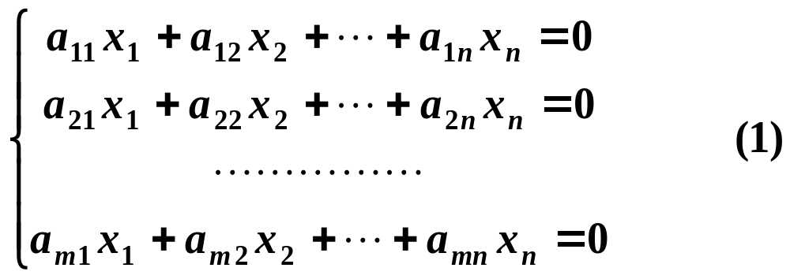
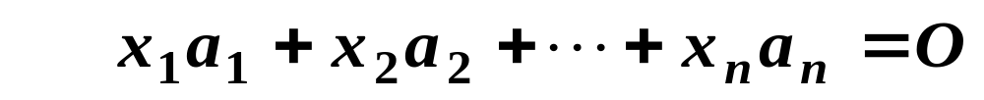
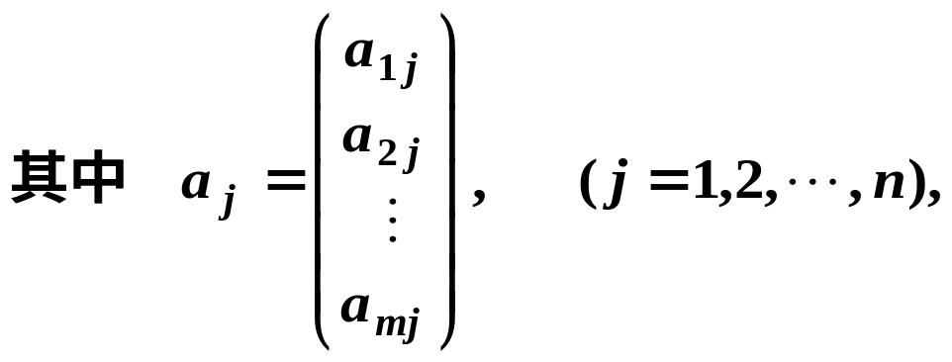
设有齐次线性方程组
向量
形式
矩阵形式为 AX=O, 其中A_{m×n}是系数矩阵. (2)

Slide 4
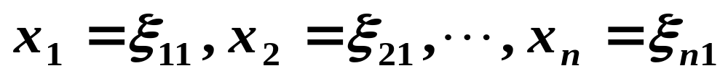
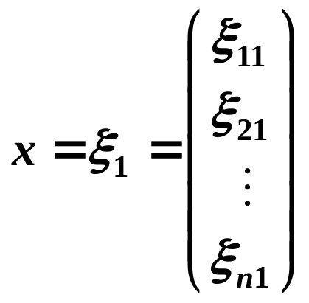
定义 设
为方程
组(1) 的解, 则称
为(1) 的解向量.
结论 1 齐次线性方程组 AX=O 的解的全体是一个向量
空间（记为 S，称S为解空间）.

Slide 5
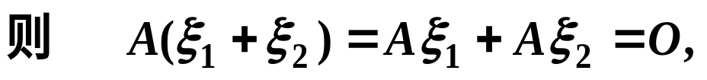
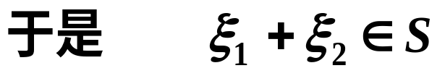

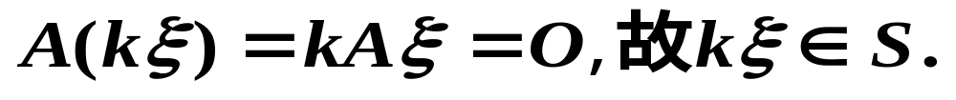
AX=O 的解的全体S是一个向量空间.
S显然是
非空的
证: S对加法和数乘运算封闭.
综上，即知 S是一个向量空间.

Slide 6

定义 称解空间S的基为方程组 AX=O 的基础解系.
结论 2 若 R(A)= r , 则解空间 S 的维数等于 n－r,
其中 n 为方程组中未知变量的个数.
(此结论的证明略，后面将用具体的例子予以说明)
若设
是S的基础解系，则知S可表示为：
即任一解向量皆可表示为如下形式：
称（*）式为齐次方程组AX=0的通解.

Slide 7
结论 2 的两个特别情形:
1) 若R(A)=0,则A为0矩阵,此时任一 n 维向量皆是解向量,
即S=R^{n} , 当然有维(S)=n.
2) 若R(A)=n, 即A为列满秩矩阵,此时A的列向量组线性
无关,从而方程组 AX=O只有零解,故维(S)=0.
由上立得：
结论3 n元方程组AX=O有非零解的充要条件是R(A)＜n.
（注意：此结论即第二章定理 8, 它是克莱姆法则的
推广.）

Slide 8
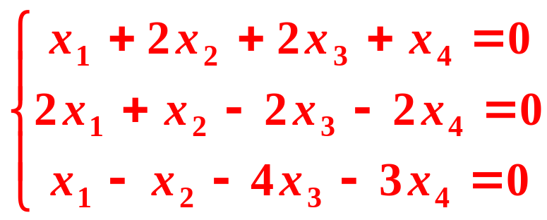
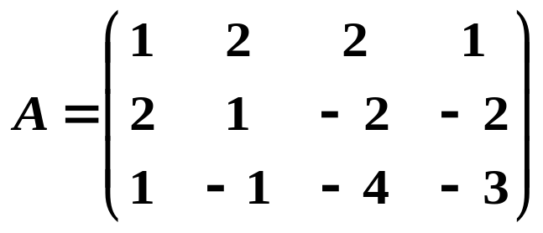
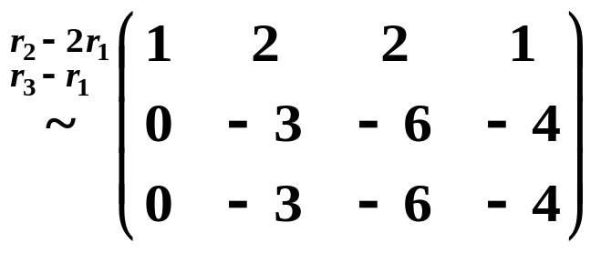
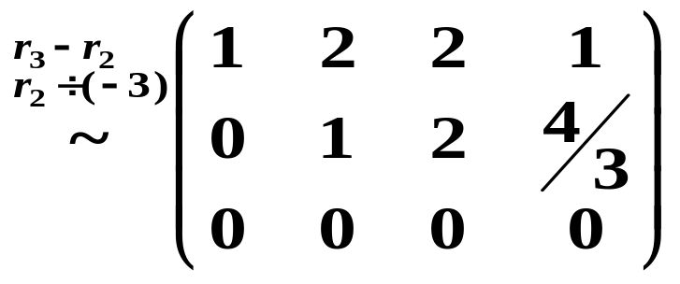
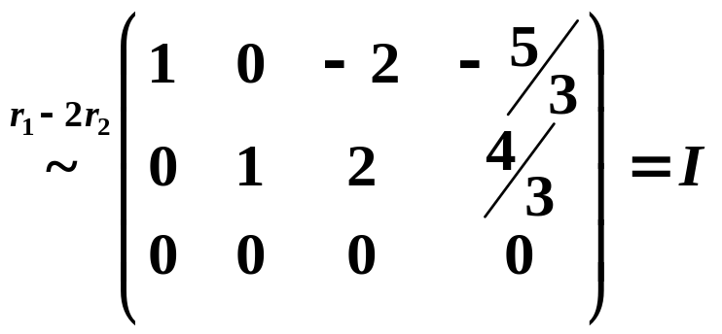
例 (P93 例1) 用初等变换法求解方程组
解 对系数矩阵施行初等行变换变为行最简形

Slide 9
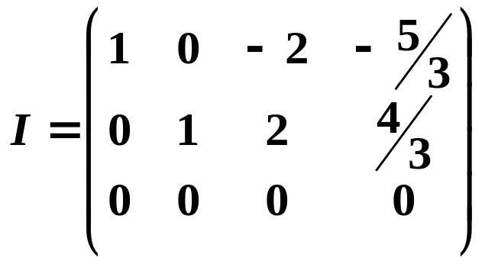
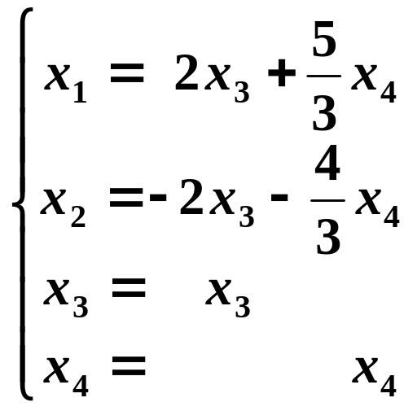
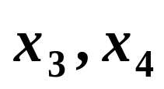
由此知 R(A)= ，
维(S)= .
2
4 -2=2
于是知基础解系中包含两个线性无关的解向量.
为求基础解系，我们先写出与矩阵 I 对应的方程组，
注意这个方程组与原方程组同解.
这里
可任意取值，称
其为自由变量.

Slide 10
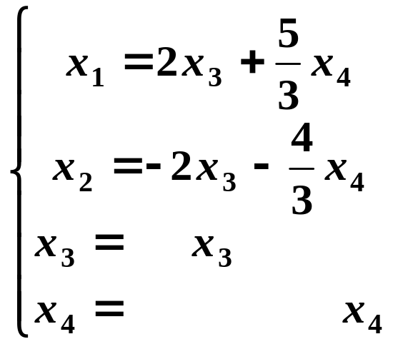
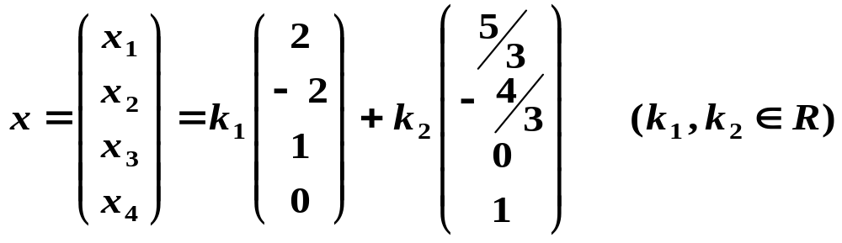
注意：可以从
同解方程组直
接写出通解.

Slide 11
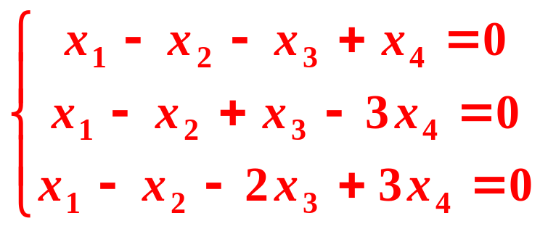
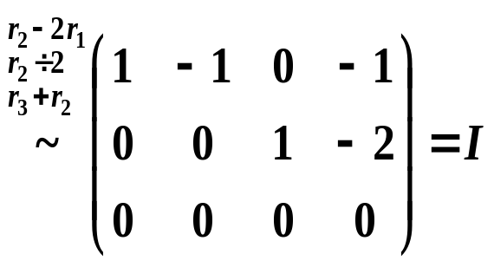
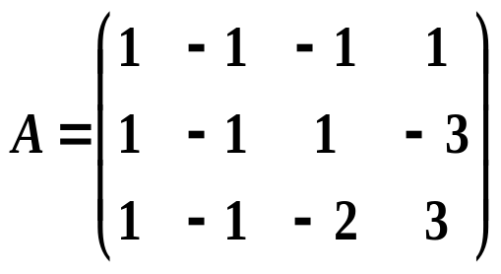
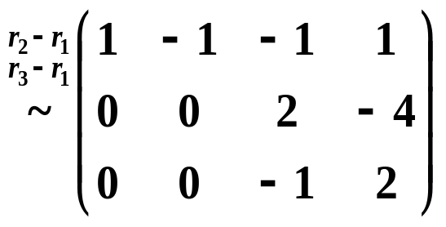
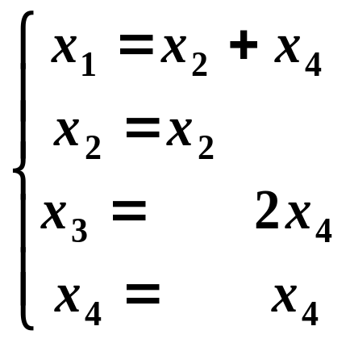
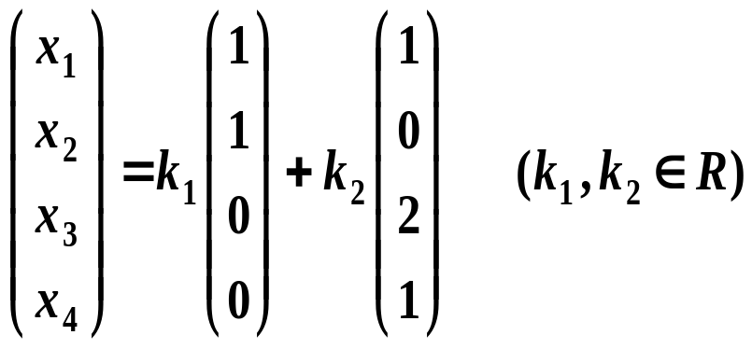
例 (P94 例 2)求解方程组
解 对系数矩阵施行初等行变换变为行最简形
同解方
程组：
通解
为：

Slide 12
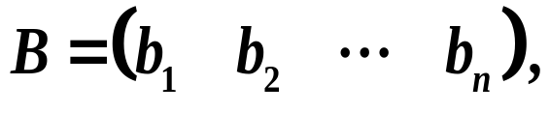
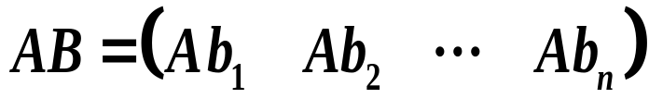
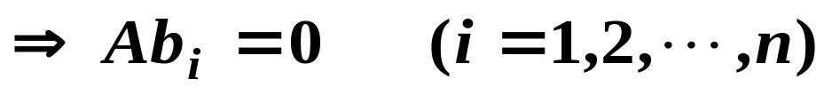

例 设A,B都是 n 阶方阵, 且AB= 0, 证明 R(A)+R(B)≤n.
见P94例3
证 将矩阵 B 按列分块
则
由 AB = 0
即B的每一个列向量皆为方程组AX=0的解向量.
又若R(A)= r，则解空间S的维数：维(S)=n－r.
□

Slide 13
§4.2 非齐次线性方程组
本节将讨论：
非齐次方程组有解的判定
非齐次方程组解的结构
(带有参数的)非齐次方程组的具体解法

Slide 14
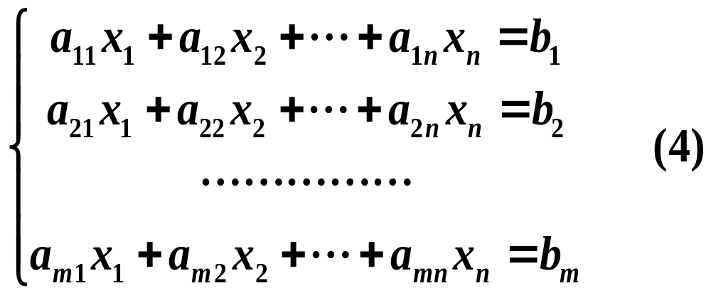
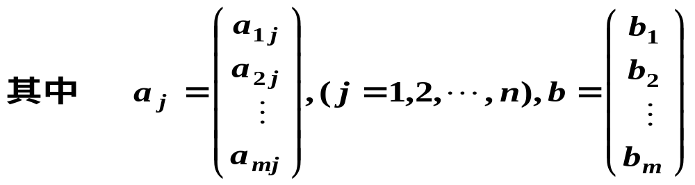
1.设有非齐
次方程组
向量
形式
矩阵形式 AX=b 其中A_{m×n}为系数矩阵 (6)

Slide 15


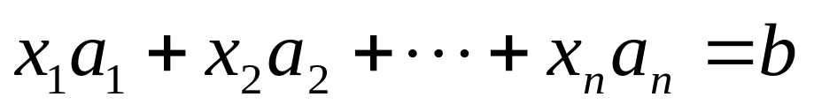

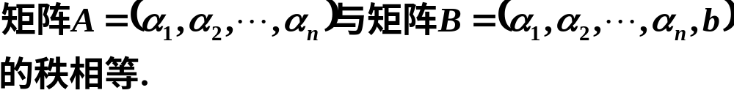
2． 与方程组 有解等价的命题
线性方程组 有解
通常称 A为系数矩阵，称 B= (A，b)为增广矩阵.
定理 1 非齐次方程组有解的充分必要条件为系数矩阵A与增广矩阵B的秩相等.

Slide 16

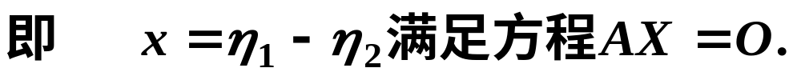
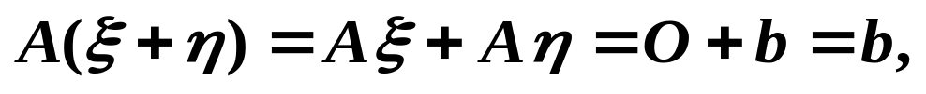
以下我们来讨论非齐次方程组的解的结构.
性质 1
为对应的齐次方程组AX=O 的解.
证
性质 2
证

Slide 17

注：性质1，2指明了求非齐次方程组的一般形式 解的
方法.
其中，ξ是对应的齐次方程组的解.
于是
非齐次方程的通解 = 对应齐次方程的通解
+非齐次方程的一个特解

Slide 18
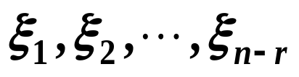
若设
是对应齐次方程的基础解系，
则非齐次方程 AX=b的通解可表示为
回顾：何时AX=O 有唯一解？何时有无穷多解？

Slide 19
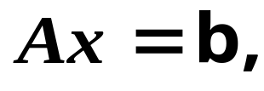

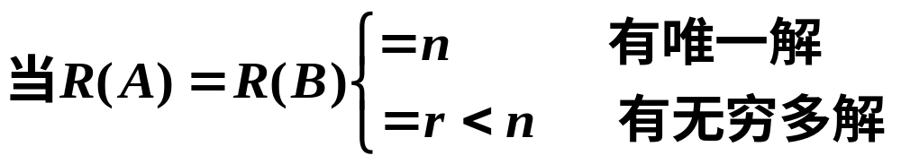
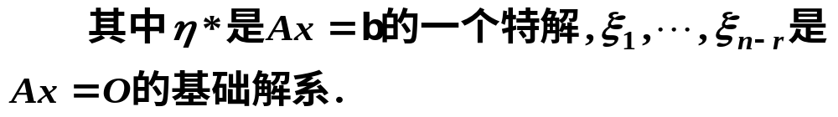
综合以上讨论，知对于非齐次线性方程组
在有无穷多解时，通解为

Slide 20
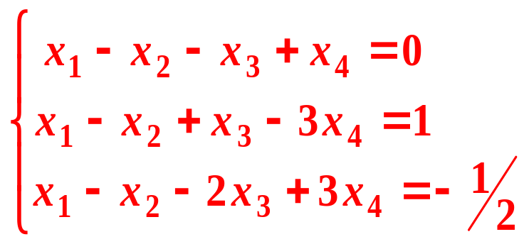
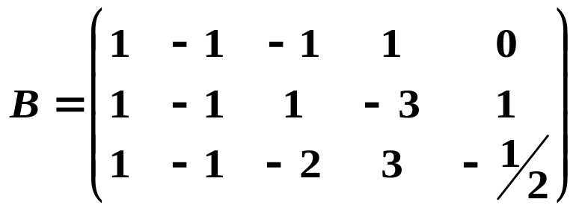
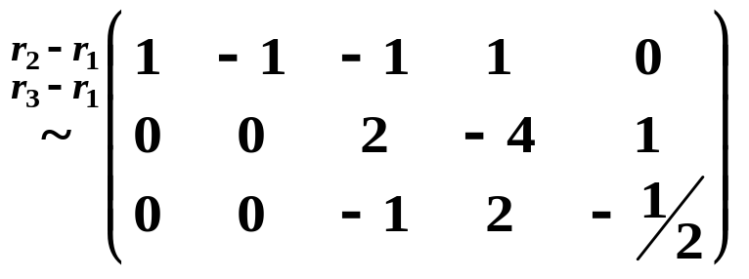
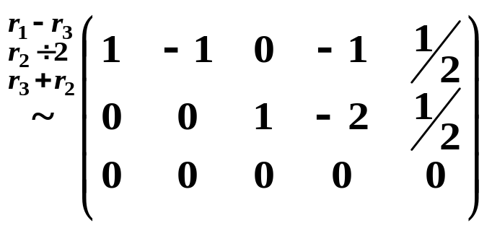
例 (P97例4)
求解方程组
解 对增广矩阵B进行初等行变换
R(A)=R(B)=2，
故方程组有解.

Slide 21
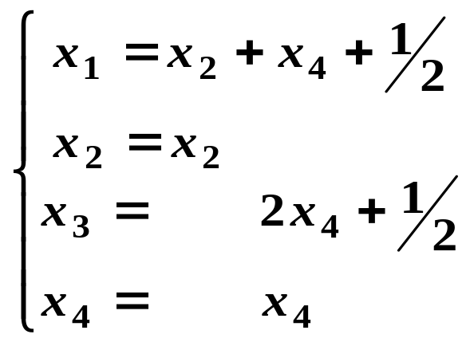
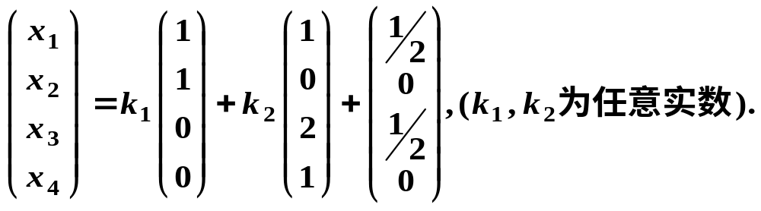
并得同解方程组：
通解为

Slide 22
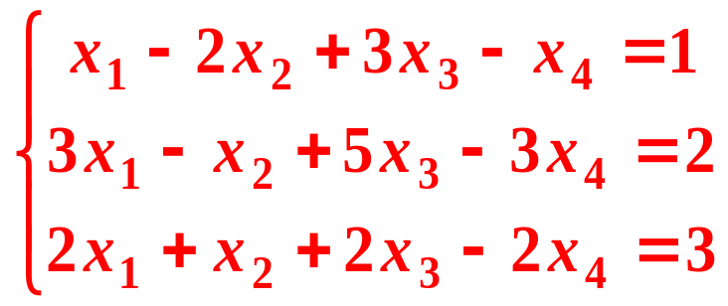
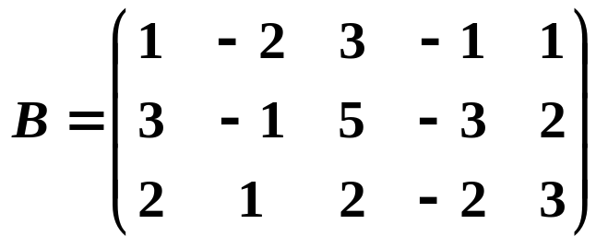
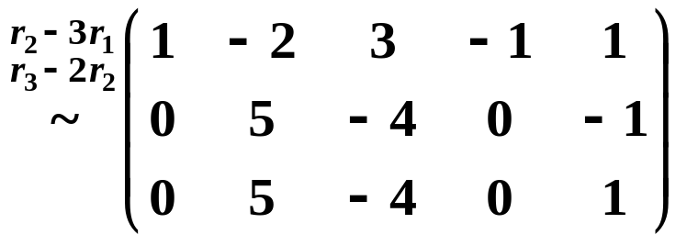
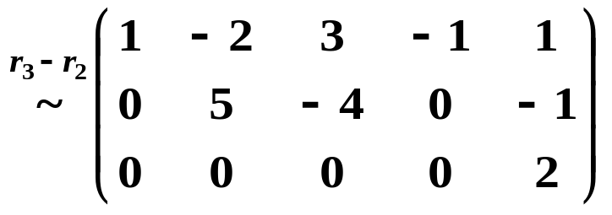
例 (P98例5)
求解方程组
解 对增广矩阵B进行初等行变换
可见 R(A) =2，
R(B) =3，
故方程组无解.

Slide 23
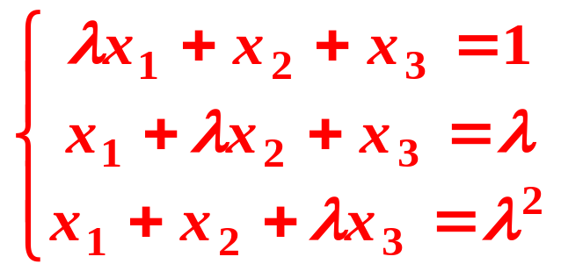
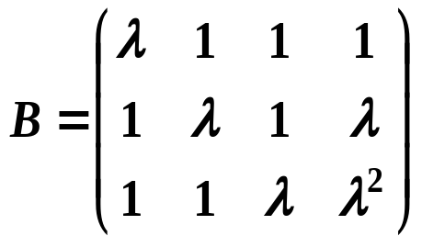
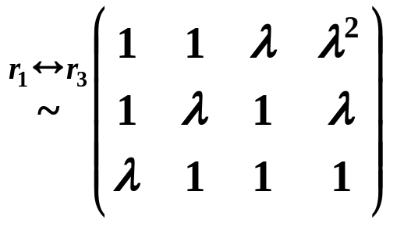


例 (P99例7)
求解方程组
解 对增广矩阵B进行初等行变换

Slide 24


可见,当
此时方程组有唯一解.
当λ= －2 时，R(A)=2，R(B)=3，故方程组无解.
当λ=1时, R(A) = R(B)=1<3, 故方程组有无穷多解.
此时

Slide 25


故同解方
程组为
分别取非齐次方程的特解和齐次方程的基础解系,
得方程组的通解为：
上例称为带有参数的非齐次方程组解的讨论问题，
这种类型是考研的重点题型之一.

Slide 26










小 结
1. 线性方程组解的情况
R
(
A
)
≤
n
R
(
A
)
=
R
(
B
)
=
n
R
(
A
)
=
R
(
B
)
<
n
2. 用初等行变换求线性方程组的通解.
3. 求带参数的非齐次线性方程组.

Slide 27








Slide 28


解：R(A)=3.由题设,

Slide 29


解：R(A)=3.由题设,伴随矩阵的秩为1.排除A,B.

Slide 30

解：d不对.排除C,D.答案为B.

Slide 31

解：答案为d.

Slide 32

解：若R(A)=m,则 R(A,b)=m, 答案为a.(?)

Slide 33

解：首先确定a=2,再求b=1,c=2或者b=0,c=1(舍去?).

Slide 34






Slide 35



Slide 36




补充例题
(1) 设非齐次方程组 AX = b，R(A) = n -1, 其中 n 是
未知数的个数，
例
是方程组的两个不同的解，则
方程组的通解为 .
(2) 若线性方程组
有解,则常数 应满足条件( ).

Slide 37






例
04年考研题
答 应选 B).

